Slide 1
交互技术基础
第3讲 交互设备

Slide 2
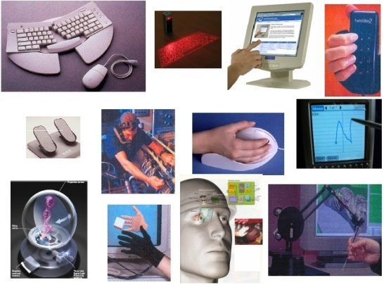
本章目标
了解交互中常用的交互设备及其工作原理
输入设备
文本输入设备、手写输入设备、图像输入设备、三维信息输入设备、指点输入设备
输出设备
显示器、投影仪、打印机、语音交互设备
虚拟现实交互设备
三维空间定位设备、三维显示设备

Slide 3
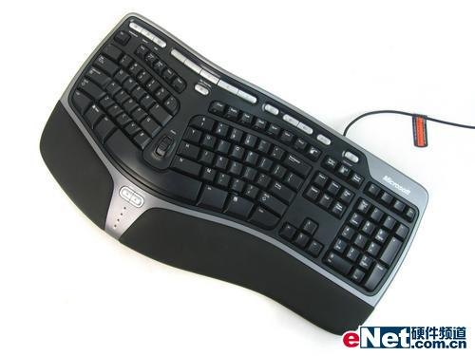
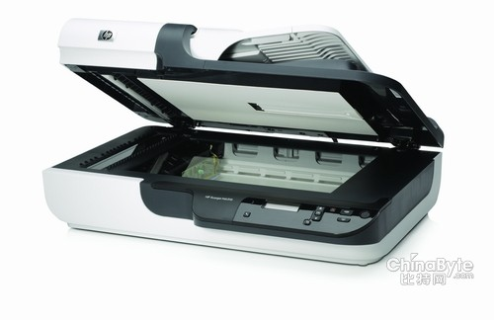
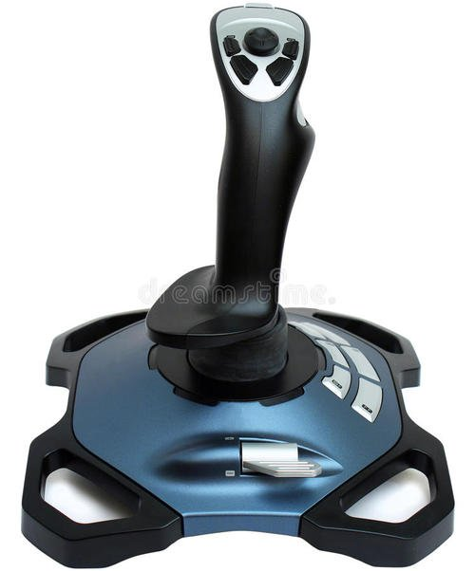
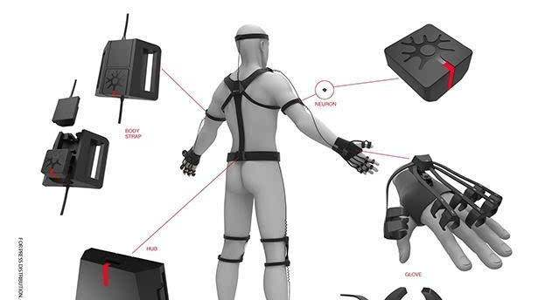
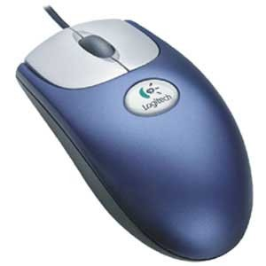
输入设备

Slide 4
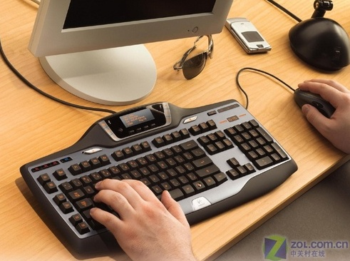
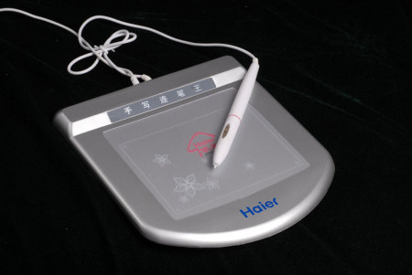
输入设备
文本输入设备：向计算机输入文本类信息的设备，主要有键盘和手写板两类
键盘
手写板

Slide 5
键盘
文本输入的最重要手段，而键盘布局对于文本输入的速度和准确性至关重要
分类
按工作原理
编码键盘：每个按键对应一个固定编码。反应快，但硬件结构复杂
非编码键盘：每个按键的含义可通过软件自定义。反应慢，但灵活性高

Slide 6
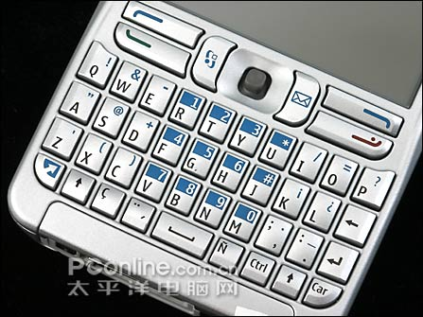
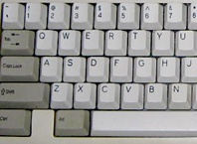
键盘
按键盘分布方式
QWERT布局，19世纪70年代由Sholes发明。将常用的几个字母安置在相反方向，最大限度放慢敲键速度以避免卡键，至今仍是最常用的布局

Slide 7
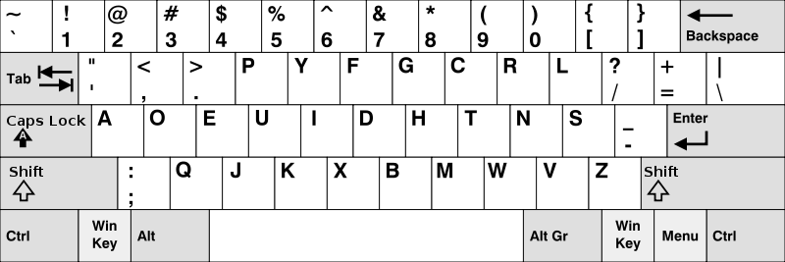
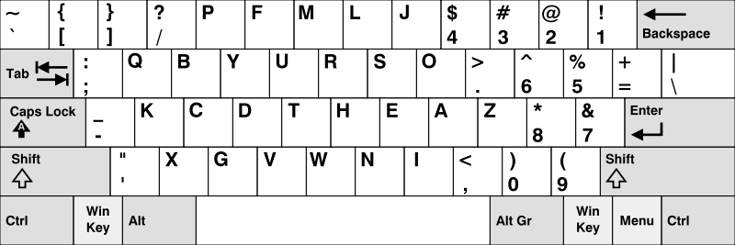
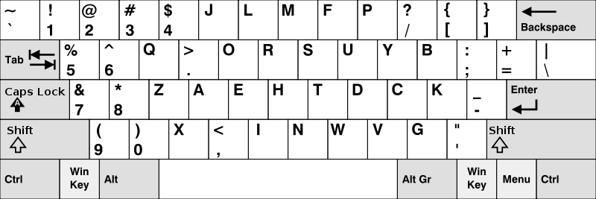
键盘
按键盘分布方式
DVORAK布局，1936年由美国人August Dvorak设计。该布局大大减少手指移动距离，从而大大提高输入速度
双手
左手
右手

Slide 8
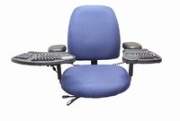
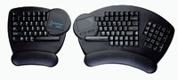
键盘
人性化设计的键盘
人机工程学键盘：指法规定的左手键区和右手键区这两大板块左右分开，并形成一定角度。这种设计的键盘被微软公司命名为自然键盘
自然键盘
固定于椅子
固定于桌子

Slide 9
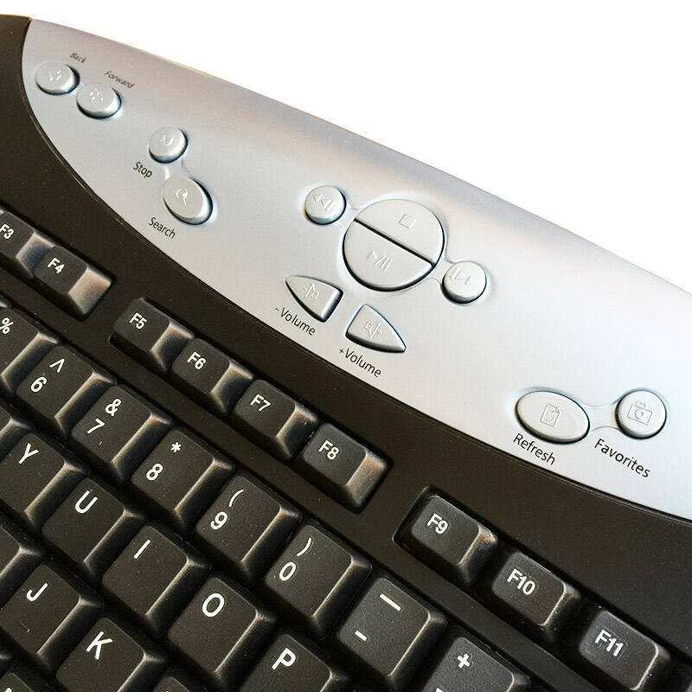
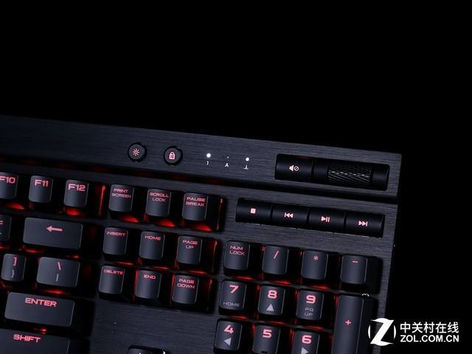
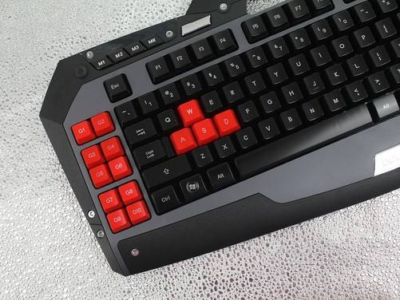
键盘
人性化设计的键盘
多功能集成键盘：集成了鼠标、无线等功能，在键盘布局以及外观设计方面，针对游戏、上网浏览等常用娱乐功能做了改进
上网浏览功能
多媒体播放功能
游戏键盘

Slide 10
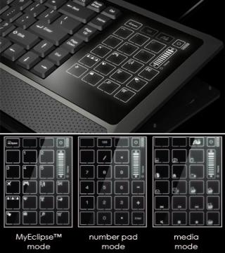
键盘
人性化设计的键盘
触控屏键盘：触控板可变成为原始数字键盘、多媒体快捷控制键盘和自定义键盘三种模式

Slide 11
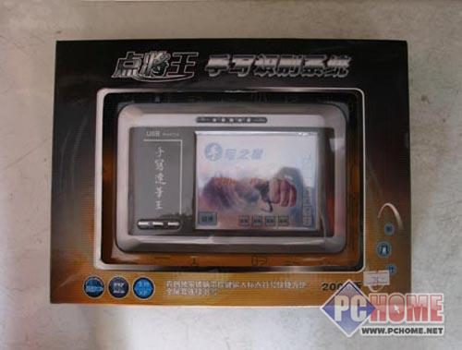
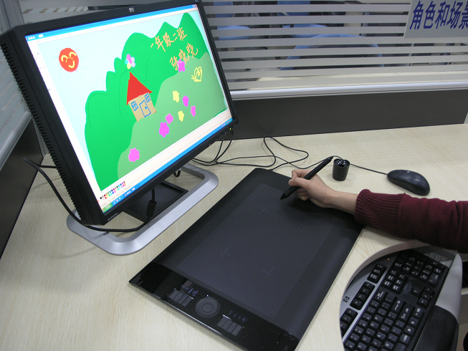
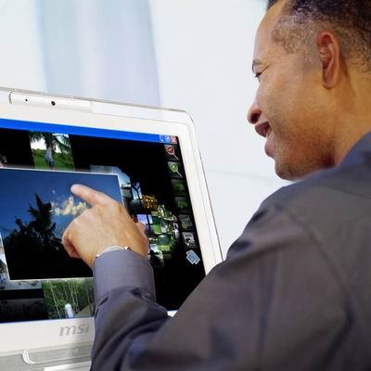
输入设备
手写输入设备——手写板
使用专用的笔或者手指在特定板材书写的方式向计算机输入文本信息的设备
电阻式
电磁式
电容式

Slide 12
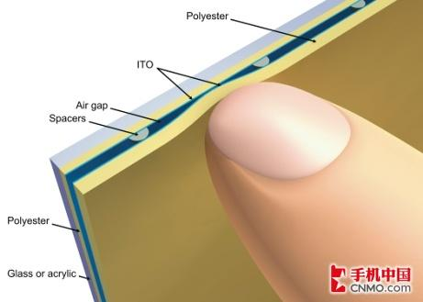
手写板
电阻式手写板的缺点：
感应材料易疲劳，使用寿命较短
压力不够没有感应；压力太大易损伤感应板
电阻式手写板的结构和工作原理
聚酯纤维
ITO电阻薄膜
空气间隔
笔或手指挤压聚酯纤维使其接触ITO薄膜，从而改变电阻。通过检测电阻变化位置实现触摸定位
隔离垫
玻璃板

Slide 13
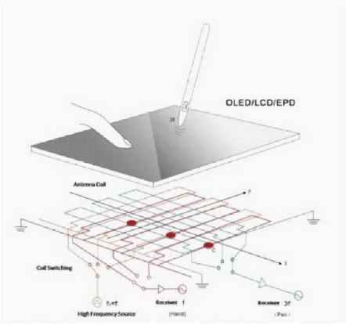
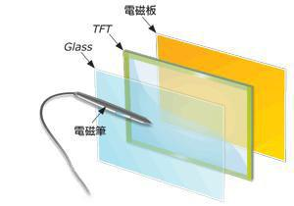
手写板
电磁式手写板的缺点：
对电压要求高
抗电磁干扰能力差（旁边放了台手机）
电磁笔使用寿命短
必须要用电磁笔操作，手指不行
√
电磁式手写板的结构和工作原理
×
利用电磁笔和底下电磁板的相互感应来实现定位

Slide 14
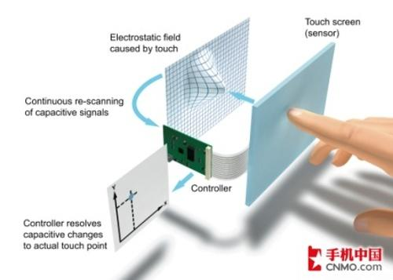
手写板
电容式手写板的缺点：
触摸介质必须是导电体（不能戴手套）
对温度和湿度有一定的要求（手湿）
电容式手写板的结构和工作原理
传感矩阵感应电压流动情况
触摸产生一个电容效果
通过计算芯片计算触摸点的坐标位置

Slide 15
手写板
技术指标：
压感级数：手写板可以感应到笔在手写板上的力度的级别，最高为512级
精度：又称分辨率，指的是单位长度上所分布的感应点数，精度越高对手写的反映越灵敏，对手写板的要求也越高
书写面积：是手写板一个很直观的指标，手写板区域越大，书写的回旋余地就越大，运笔也就更加灵活方便，输入速度往往会更快，当然其价格也相应更高。

Slide 16
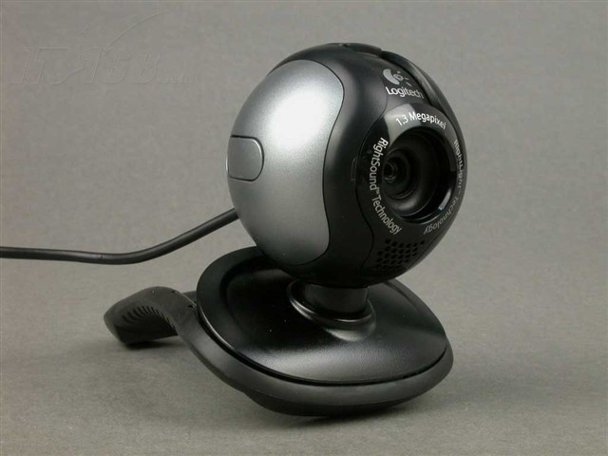
输入设备
图像输入设备：将真实图像信息转化为数码图像的设备，主要包括扫描仪和摄像头
扫描仪
摄像头

Slide 17
二维扫描仪
将纸质材料转换成数字图像文件的设备
工作原理
反射光或透射光经反光镜反射到CCD
CCD将光电信号转换成数字图像信号
光线照射在稿件上

Slide 18
二维扫描仪
技术参数——扫描速度
扫描仪从预览开始到图像扫描完成后，光头移动的时间，决定扫描仪的工作效率
两种表示方式：
以300DPI的分辨率扫描一幅A4幅面所用的时间
扫描仪完成一行扫描的时间
平均标准来看，扫描灰度图，约需10秒左右，而如果使用三次扫描成像的彩色扫描仪，则要2~3分钟

Slide 19
二维扫描仪
技术参数——分辨率
数字图像中表示每英寸真实图像采用的像素点个数（DPI）
实质上由光学部分、硬件部分和软件部分共同确定
分辨率为1200DPI的扫描仪，往往其光学部分的分辨率只占400～600DPI。扩充部分的分辨率由硬件和软件联合生成
扫描分辨率越高，图像越清晰，但图像文件越大

Slide 20
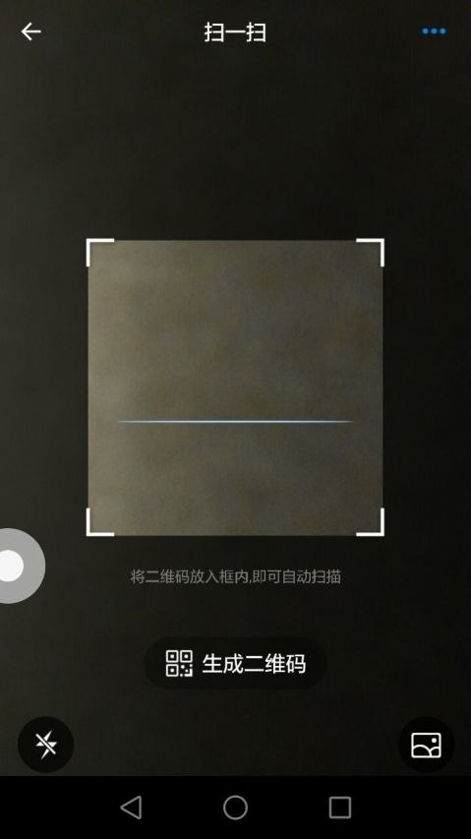
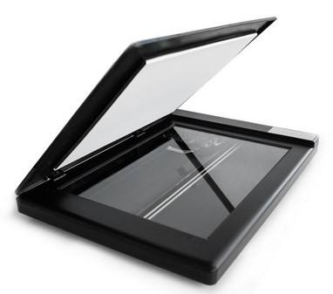
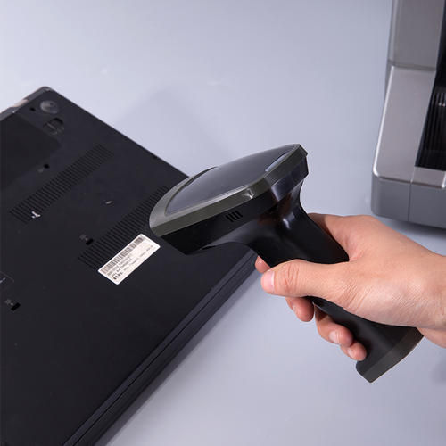
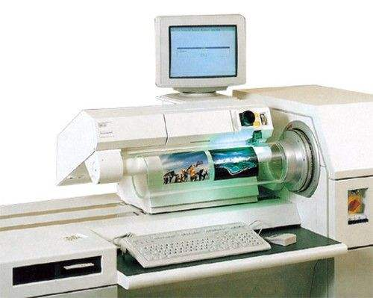
二维扫描仪
手机的扫一扫功能类似于扫描仪
常见二维扫描仪分类
平板式（A4纸）
手持式（条形码）
滚筒式（大文件）

Slide 21
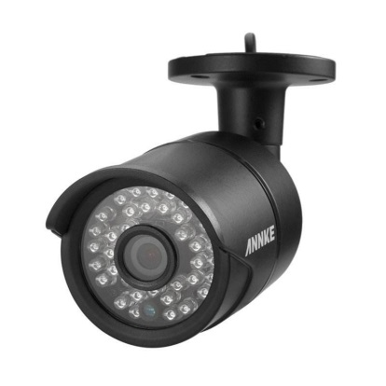
数字摄像头
将直实影像转换成数字图像或数字视频文件的设备
没有存储，由一个感觉部件（CCD、CMOS）、简单的镜头和数据传输线路组成
技术指标
感觉元器件类型
CCD：成像通透性、明锐度都很好，色彩还原、曝光可以保证基本准确，应用在摄像、图像扫描等对于图像质量要求较高的应用中
CMOS：制造成本和功耗低，应用在一些低端视频应用中

Slide 22
数字摄像头
技术指标
像素数：感光元器件的分辨率，决定图像或视频清晰程度。根据清晰程度由几十万到几百万。
解析度：分为照像解析度和视频解析度，有1280×1024、1280×960、640×480、352×288、320×240、176×144、160×120 等规格
视频速度：帧率，即一秒中捕捉到的帧数，影响视频的流畅程度。
镜头：光学部件，其调焦范围和灵敏程度是影响摄像头性能的主要因素

Slide 23
数字摄像头
技术指标
像素数：感光元器件的分辨率，决定图像或视频清晰程度。根据清晰程度由几十万到几百万。
解析度：分为照像解析度和视频解析度，有1280×1024、1280×960、640×480、352×288、320×240、176×144、160×120 等规格
视频速度：帧率，即一秒中捕捉到的帧数，影响视频的流畅程度。

Slide 24
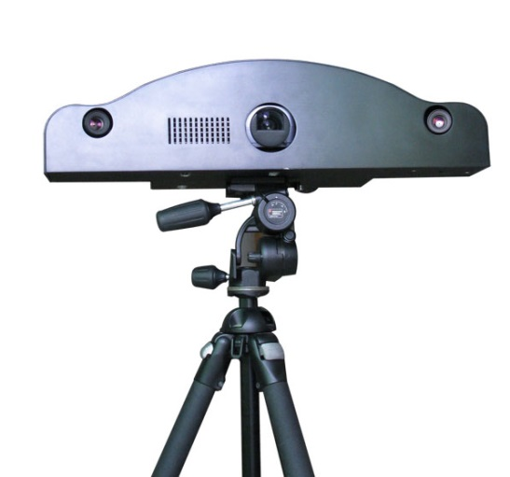
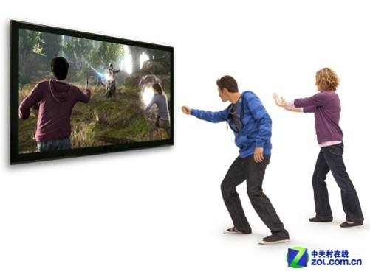
输入设备
三维信息输入设备：实现三维信息数字化的设备
三维扫描仪
动作捕捉设备
体感输入设备

Slide 25
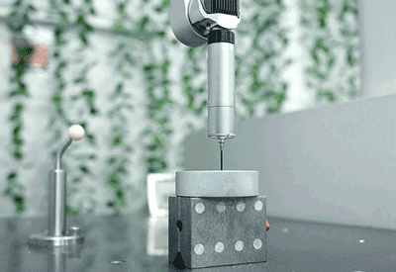
三维扫描仪
接触式：采用探测头直接接触物体表面，通过探测头反馈回来的光电信号转换为物体表面形状的数字信息
优点：具有较高的准确性和可靠性
缺点：
测量速度慢、费用较高
探头易磨损
三坐标测量机

Slide 26
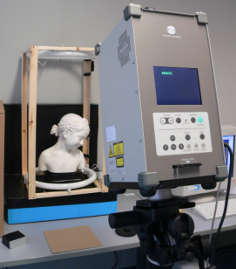
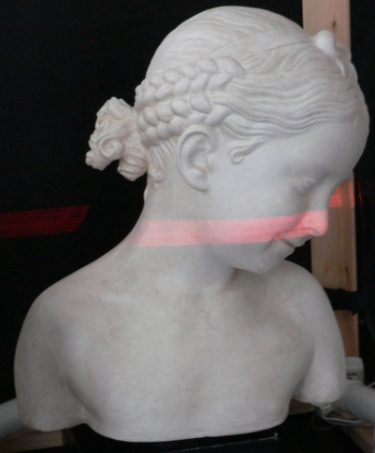
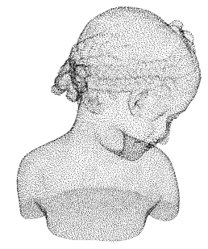
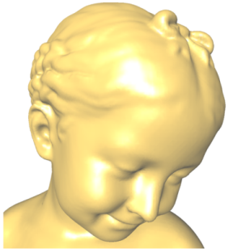
三维扫描仪
非接触式：基于光学原理实现三维信息扫描
激光扫描
数据点集
渲染结果

Slide 27

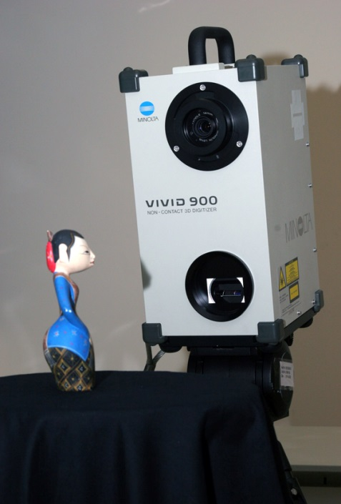

三维扫描仪
手持式人体三维扫描仪https://v.qq.com/x/page/g0303ie6kwt.html
非接触式：基于光学原理实现三维信息扫描
主要有三维激光扫描仪与结构光式三维扫描仪
激光扫描仪
结构光扫描仪

Slide 28
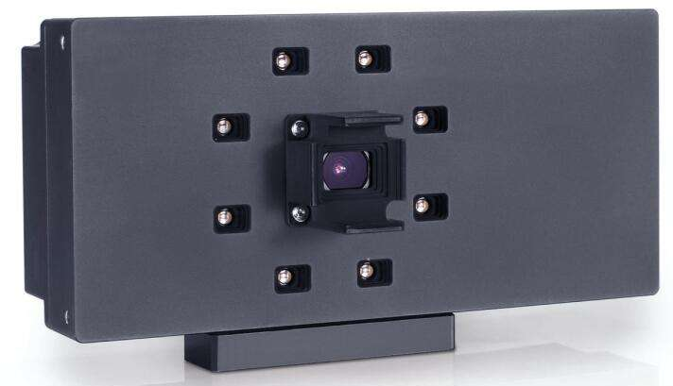
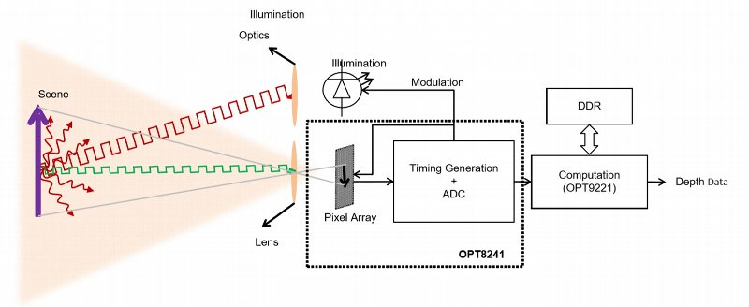
三维扫描仪
工作原理
TOF测量法：通过测量激光在仪器和目标物体表面的往返时间，计算仪器和点间的距离，进而可以计算扫描点的三维坐标值

Slide 29
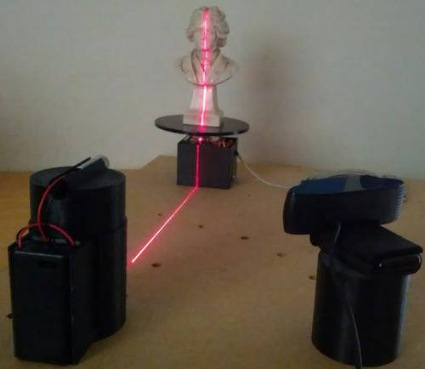
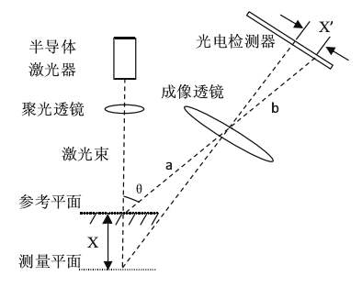
三维扫描仪
工作原理
三角测量法：通过光源孔发射出一束水平的激光束来扫描物体

Slide 30
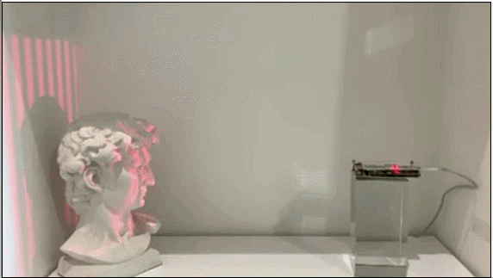
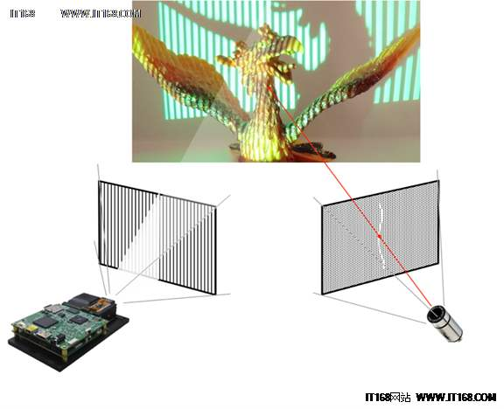
三维扫描仪
工作原理
结构光：通过投影仪向被测物体投射光栅模板图像，利用相位变化信息获取物体表面的三维信息

Slide 31
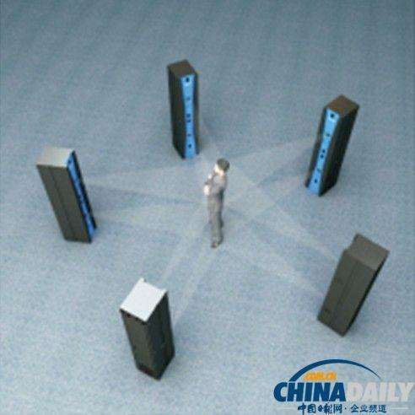
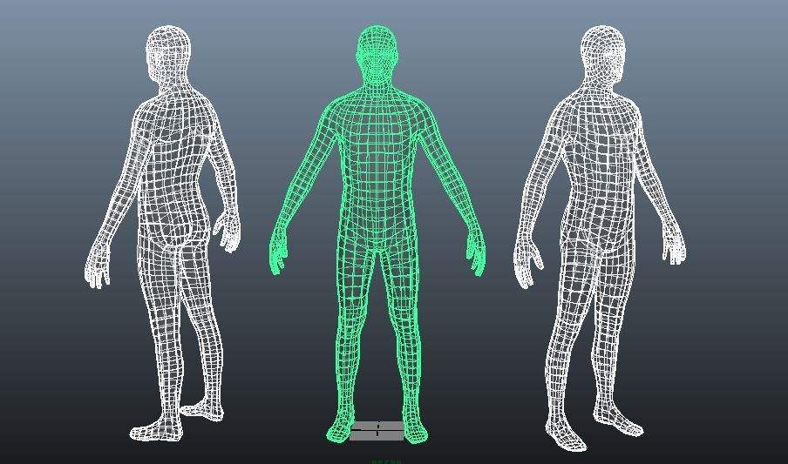
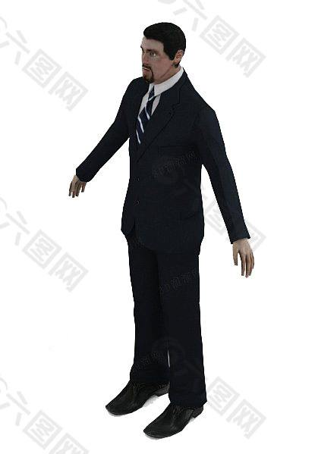
三维扫描仪
技术指标：扫描速度可以在几秒内完成一次扫描；扫描精度可以达到0.03mm；扫描范围可以达到半米左右，支持300~500m景深
实际应用
多方位扫描
融合多角度深度信息
模型帖材质

Slide 32
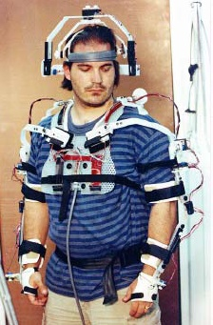

动作捕捉设备
在运动物体的关键部位设置跟踪点，由系统捕捉跟踪点在三维空间中运动的轨迹，再经过计算机处理后，提供给用户物体的运动数据
机械式
电磁式
光学式

Slide 33
动作捕捉设备
机械式捕捉设备
利用可伸缩的机械结构安装于捕捉物体上，以取得各部分的运动量
优点：成本低廉
缺点：限制了运动物体的自由运动，且由于机械设备的尺寸、重量等问题，因而限制了其应用范围

Slide 34
动作捕捉设备
电磁式捕捉设备
将若干低频磁场感应器安装在捕捉物体上，根据感应器接收到的磁场，可以计算出接收器相对于发射器的位置和方向
由于易受电磁干扰影响到了捕捉数据的精度和稳定性，对于作业场地的要求也非常严格

Slide 35
动作捕捉设备
光学式捕捉设备
用多台摄像机同时监视和跟踪发光点的轨迹。
对于空间中的一个点，只要它能同时为两部摄相机所见，则根据同一时刻两部摄相机所拍摄的图像和对应参数，就可以确定这一时刻该点在空间的位置

Slide 36

动作捕捉设备
多组动作捕捉镜头
高性能实时动作处理工作站，对捕捉到的动作信息进行修正和后期处理

Slide 37

动作捕捉设备
在脸部粘贴标志可以捕捉表演者的表情动作

Slide 38
体感输入设备
与动作捕捉设备类似，精度较低，但更简单更快捷
主要用于体感控制和体感游戏
典型代表
Leap公司的Leap Motion
微软公司的Kinect

Slide 39


体感输入设备
Leap Motion
通过两个摄像头捕捉经红外线LED照亮的手部影像，采用立体视觉原理，计算手部在空间中的相对位置，从而支持用户用手势操作电脑
理论上可以追踪小到0.01毫米的动作，并同时跟踪一个人的10根手指，最大频率是290FPS

Slide 40


体感输入设备
Kinect
由红外发射器、红外深度传感器、彩色摄像头和麦克风阵列等硬件组成
红外光源

Slide 41


体感输入设备
Kinect的工作原理
传感 → 寻找移动部件 → 判断关节点 → 模型匹配
将人体从背景环境中区分出来，得到景深图像
追踪20个关节点，生成骨架系统

Slide 42

输入设备
指点输入设备：使用手指点击动作来产生输入的设备
鼠标
控制杆
触摸屏

Slide 43


鼠标
最早的鼠标由美国科学家Douglas Englebart发明
木质外壳，只有一个按键，在底部安装有金属滚轮，用以控制光标的移动

Slide 44



鼠标
机械鼠标：通过机械运动产生位移信号
工作原理：滚球转动带动辊柱转动，装在辊柱端部的光栅信号传感器产生的光电脉冲信号反映出鼠标器在垂直和水平方向的位移变化。

Slide 45


鼠标
光电鼠标：用光电传感器产生位移信号
工作原理：用光电传感器代替滚球，通过检测鼠标器的位移，将位移信号转换为电脉冲信号，再通过程序的处理和转换来控制鼠标移动。

Slide 46


鼠标
高大上的“老鼠们”
无线鼠标
采用红外线或蓝牙信号与电脑传递信息
3D鼠标
通过轨迹球实现六自由度立体控制

Slide 47



控制杆
一般由手柄，按钮和底座构成。根据按钮功能以及外型设计的不同，控制杆有几十种样式
工作原理：
位移定位：屏幕上的光标依据控制杆的位移而移动
压力定位：受到的压力被转化为屏幕上光标的运动速度
游戏杆是一类较为觉的控制杆

Slide 48

触摸屏
一种可接收触头等输入信号的感应式液晶显示装置。为用户提供“所见即所得”的自然交互方式
分类：
电阻式
电容式
基于光学原理

Slide 49

触摸屏
Y1
Y2
Y3
电阻式触摸屏解决多点触摸的方式
在X1 电极上加上电压，由Y1，Y2，Y3 电极读取A、B、C 触摸单元所检测到的X 坐标；在以后的各个始终周期依次读取X2，X3 的坐标。获得所有触摸单元的X 坐标后，再依次给Y 电极加上电压，以获得各个触摸单元的Y 坐标，从而实现两点触摸
各个触摸单元需要同时工作，任何一个触摸单元的损坏都可能导致触摸屏不能正常工作

Slide 50

触摸屏
基于光学原理的触摸屏（多点触摸屏）
受抑全内反射多点触摸技术（FTIR）
没有按压里，红外光在亚克力板内全反射
压下后触摸点处的光线射出，被下方的摄像头捕获，进而计算定位

Slide 51

触摸屏
基于光学原理的触摸屏（多点触摸屏）
散射光照明多点触摸技术（DI）
按压后，由于漫反射触摸处会反射更多的红外光
摄像头通过捕获亮光点来定位

Slide 52


触摸屏
基于光学原理的触摸屏（多点触摸屏）
散射光照明多点触摸技术（DI）
比FTIR更适合多点触摸系统
出错率较高、图像对比度偏低、光线不均匀
微软公司的PixelSense（Sruface）

Slide 53






输出设备

Slide 54


输出设备
光栅显示器：接收主机发出的信息，经过一系列的变换，最后以点阵的形式将文字和图形显示出来
阴极射线管显示器CRT
等离子显示器
液晶显示器LCD

Slide 55


光栅显示器
彩色CRT发射三条电子流
CRT的工作原理
轰击到荧光屏上的荧光粉发出光线
调整方向
产生电子束
形成电子流

Slide 56

光栅显示器
等离子显示器的工作原理
两电极通电，使腔内惰性气体电离
惰性气体

Slide 57
光栅显示器
等离子显示器
放电产生大量的紫外线
惰性气体

Slide 58
光栅显示器
优点：
图像清晰逼真，强光下可视，图像不会扭曲，显示面积大
缺点：
工艺复杂，造价昂贵
等离子显示器
紫外线打在荧光粉使其发光
惰性气体

Slide 59


光栅显示器
液晶，能在电场干扰下重新排布，电场消失后恢复原来排布顺序
液晶显示器的工作原理
偏光板用来限制某方向的光线通过
液晶在不通电的情况下自由排布。光线沿着液晶传播，但被偏光板挡住
通电后液晶按电压重新排布。光线沿着液晶折射传播，最后通过偏光板显示红光

Slide 60
光栅显示器
液晶显示器的优点
图像清晰、画面稳定、功率低
液晶显示器的缺点
液晶材质粘粘滞性大，图像更新需要较长响应时间
液晶显示器是目前主流的显示器类型

Slide 61
光栅显示器
主要技术指标
扫描方式：逐行扫描和隔行扫描
刷新频率：屏幕刷新的速度，75Hz以上的刷新率可基本消除闪烁
点距：同一像素中两个颜色相近的磷光体间的距离。点距越小，画面越细腻
分辨率：屏幕上水平方向和垂直方向所显示的点数。分辨率越高，图像越清晰

Slide 62
光栅显示器
主要技术指标
最大亮度：屏幕显示白色图形时白块的最大亮度。并不是越亮越好
对比度：显示画面或字符与屏幕背景底色的亮度之比
尺寸：显像管对角线的尺寸（17寸，23寸，29寸）

Slide 63









光栅显示器
显卡：将CPU提供的数据进行处理，并转换成显示器能够识别的信号，通过屏幕显示出来
工作原理：
显卡的性能核心
缓存转换得到的帧图像
GPU
显存
数模转换器
接口
计算机
显卡
显示器

Slide 64






输出设备
CRT
LCD
DLP
投影仪：将数字图像或视频投射到幕布上的设备
工作原理：
颜色数据
光学分光
数据调制
合成显示
光源
利用光学原理将光源分解成RGB三种色光
根据数字图像数据对三色光进行增强或减弱调制
将调制后的光合成，投影出合成光

Slide 65

投影仪
优点：
色彩丰富
几何失真调整能力强
缺点：
分辨率和亮度相互制约，要求环境光弱
操作复杂，调整繁琐
机身较大，不宜搬动
CRT投影仪的工作原理
与CRT显示器类似，经过数据调制，分别从三个射线管中射出三色光
三色光经过透镜会聚到反射屏上，还原出彩色

Slide 66

投影仪
优点：
色彩还原好
体积小，重量轻，携带方便
缺点：
亮度偏低
LCD投影仪工作原理
聚光镜将三色光合成后放大透射到屏幕上
光源被两块滤光镜分解出RGB三色光
经过多块折射镜三色光会聚在聚光棱镜中。三块LCD面板根据数字图像信息控制三色光透光率

Slide 67


投影仪
DLP投影仪工作原理
数字微镜：根据二进制数据能进行±12°调整的微小反射镜
DMD芯片（数字微镜矩阵）
数字微镜工作原理

Slide 68

投影仪
优点：
亮度高
体积小
缺点：
色彩不如LCD
三色光经过透镜调整最后通过合成棱镜合成完整的彩色图像
DLP投影仪工作原理
根据数字图像的二进制编码控制DMD中的数字微镜的开闭，反射出适当的三色光
采用色轮对光源依次分解出RGB光

Slide 69


输出设备
打印机：将计算机中的文本或图像打印在纸及相关材质上的设备
针式打印机
喷墨打印机
激光打印机

Slide 70

打印机
针式打印机的工作原理
喷墨打印机的工作原理与针式类似
通过对电脑输出数据编码，控制哪些针要伸出
伸出的针打在色带上，将色粉印在打印纸上

Slide 71

打印机
激光打印机由感光鼓、滚筒、打底电晕丝和转移电晕丝等组成。

Slide 72




打印机
激光打印机的工作原理：
激光打印机开始工作时，感光鼓旋转通过打底电晕丝，使整个感光鼓的表面带上电荷。
打印机处理器将打印数据转码后，通过激光发射器和旋转的多棱反射镜射到感光鼓上，被光线射中的电荷会丢失
感光鼓旋转到上粉盒，其表面被磁化的点将吸附碳粉，从而在感光鼓上形成将要打印的碳粉图像
打印纸从感光鼓和转移电晕丝之间通过，转移电晕丝将产生比感光鼓上更强的磁场，碳粉受吸引从感光鼓上脱离，向转移电晕丝方向移动，结果是在不断向前运动的打印纸上形成碳粉图像

Slide 73
打印机
重要指标
打印分辨率：在打印输出时横向和纵向两个方向上每英寸最多能够打印的点数（≥600*600DPI）
打印速度：在使用A4幅面打印纸打印各色碳粉覆盖率为5%情况下，打印机每分钟打印输出的纸张页数（≥35页/分钟）
打印幅面：打印机可打印输出的面积（A3，A4）
最大打印能力：打印机所能负担的最高打印限度（每月最多打印多少页）

Slide 74

输出设备
3D打印机的工作方式：https://haokan.baidu.com/v?vid=7593024394151203795&pd=bjh&fr=bjhauthor&type=video
3D打印机：采用特殊蜡材、粉末状金属或塑料等可黏合材料制造三维物体的设备

Slide 75



语音交互设备
以语音作为传输内容的设备
耳机
麦克风
声卡

Slide 76



耳机
常见技术指标：
频响范围：耳机能够放送出的频带宽度（20~12500Hz）
灵敏度：同样响度的情况下需要输入功率大小
耳机阻抗：耳机交流阻抗，与声音稳定性，可控性有关
谐波失真：一种波形失真，与音质好坏有关
声音的主要输出设备
分类：
封闭式耳机：通过其自带的软音垫来包裹耳朵，使其被完全覆盖起来
优点：隔音效果很好
缺点：体积大
开放式耳机：利用海绵状的微孔发泡塑料制作透声耳垫
优点：体积小巧，佩带舒适
缺点：低频损失大，漏音
开放式耳机：对指定频率或方向的声音开放或封闭
优点：较好地保留声音的低频和高频部分
缺点：隔音效果不佳

Slide 77

麦克风
声音的主要输入设备
NCAT技术：过滤背景杂音，提高音质的技术
NCAT技术结合特殊机构及电子回路设计以达到消除背景噪音，强化单一方向声音的收录效果，是专为各种语音识别和语音交互软件设计的，提供精确音频输入的技术

Slide 78




声卡
实现声波/数字信号相互转换的硬件
处理后的数字语音信号传送到数/模转换芯片
数字语音信号传送到计算机进行处理
采集到的声音信号输入到模/数转换芯片，转换成数字信号
数/模转换芯片将数字语音信号转换成模拟信号，输出到声音输出设备
声音输入设备
模/数转换芯片
声卡
数/模转换芯片
声音输出设备

Slide 79

声卡
声卡接口
MIC IN
麦克风输入
中置音箱或数字输出
LINE OUT
音频输出
LINE IN
数字输入
(MP3, 录音机)
MIDI接口
(游戏手柄, MIDI设备)

Slide 80
声卡
主要指标
采样位数：声卡处理声音的解析度
8位→256精度单位；16位→64K精度单位
采样频率：录音设备在一秒钟内对声音信号的采样次数
广播音质（22.05kHZ），CD音质（44.1kHz），dvd audio音质（48kHZ）
声道数：单声道，双声道（立体声），多声道环绕立体声（4.1声道：前左，前右，后左，后右）

Slide 81
声卡
主要指标
MIDI合成：
波表文件：将各种真实乐器所能发出的所有声音录制并保存下来的文件
MIDI文件：用字节来描述演奏的乐曲信息
播放时，根据MIDI文件记录从波表中找出对应的声音信息，经过合成加工后回放出来
乐器声音信息一般以44.1kHZ、16bit精度录制。波表越大，合成效果越好

Slide 82






虚拟现实交互设备

Slide 83






虚拟现实交互设备
泛指与虚拟现实世界进行交互的输入和输出设备
三维空间定位设备
三维显示设备

Slide 84


三维空间定位设备
空间跟踪定位器：能实时检测物体空间运动的装置
空间跟踪定位器和虚拟设备
空间跟踪定位器的工作原理

Slide 85
三维空间定位设备
主要性能指标：
定位精度：传感器所测出的位置与实际位置的差异
分辨率：传感器所能测出的最小位置变化
位置修改速率：传感器在一秒钟内所能完成的测量次数
延时：被检测物体的某个动作与传感器测出该动作时间的间隔

Slide 86


空间跟踪定位器
优点：可在大范围场景下定位
缺点：要求场景内不能有磁铁性物质
低频磁场式空间跟踪定位器
物体装上带磁性的设备
空间跟踪定位器通过检测磁场的变化，确定物体的三维位置

Slide 87

空间跟踪定位器
优点：成本低
缺点：精度低，受噪声影响，多重反射问题
超声波式空间跟踪定位器
由发射器，接收器和处理系统组成
多个接收器同时接收各个发射器的信号
超声波发射器固定在物体上
处理系统根据信息的相位差计算物体的三维位置

Slide 88

空间跟踪定位器
优点：鲁棒性好，较高的跟踪准确率，可在室外作业
光学式空间跟踪定位器
多个不同角度的摄像机捕捉物体身上的发光单元，通过处理系统计算出物体的三维位置

Slide 89


三维空间定位设备
数据手套：通过手部动作与虚拟世界物体进行交互，即虚拟世界中的手。
结构与工作原理：操作者的手部动作通过装在关节部位的光导纤维传感器捕获，并传递到处理芯片中

Slide 90



三维空间定位设备
触觉和力反馈器：为用户提供真实的触觉感受和反作用力的设备，增强用户在虚拟世界中的沉浸感
力反馈手套
力反馈雕刻笔
力反馈操纵杆

Slide 91

触觉和力反馈器
手指触觉反馈器：通过视觉、气压感、振动触觉、电子触觉和神经肌肉模拟实现
Virtual Technology公司的触觉反馈手套

Slide 92


三维显示设备
立体视觉：双眼观察景物能分辨物体远近形态的感觉，是虚拟现实一种重要的支撑技术
3D眼镜
头盔式显示器

Slide 93


立体视觉
由于在生理上，人的左右眼之间有6.5cm左右的距离，使得左右眼观察到的画面存在一定的视差。正是由于这种视差，让人眼产生立体视觉
立体视觉原理

Slide 94

立体视觉
液晶3D眼镜的工作原理：https://haokan.baidu.com/v?vid=16473448128007887564&pd=bjh&fr=bjhauthor&type=video
优点：效果好
缺点：贵
适用场合：土豪级3D电视和3D游戏
立体影像显示技术（3D眼镜）
主动式技术——液晶3D眼镜：
画面按一定频率交替播放左右眼影像，3D眼镜左右镜片以相同的频率交替开闭，使得左眼只看到左眼视频，右眼只看到右眼视频

Slide 95


立体视觉
优点：效果还行
缺点：廉价
适用场合：平民级3D电影
立体影像显示技术（3D眼镜）
被动式技术——偏振3D眼镜：
分别将左右眼影像调制成相互垂直的偏振光
偏振眼镜两块镜片的偏振方向相互垂直
左右眼分别只看到对应偏振方向的影像

Slide 96


立体视觉
优点：沉浸感极强
缺点：单用户，屏幕分辨率不高，跟踪延迟，头盔过重，离眼太近
头盔式显示器：一种立体图形显示设备，可单独与主机相连以接受来自主机的三维虚拟现实场景信息
单通道，左右眼影像交替播放
双通道，左右眼影像分别播放

Slide 97




立体视觉
AR：增强现实，将虚拟的物体合并到现实场景中
透视式头盔显示器：要求能看到环境
光学HMD
用户可直接看到周围真实环境
视频HMD
通过内置摄像机观察真实环境

Slide 98



三维显示设备
投影拼接融合的沉浸式显示环境
将多台投影仪所投射出的画面进行边缘融合，显示出无缝、大幅面、高亮度、高分辨率的整幅画面
球幕投影
CAVE系统
体三维显示

Slide 99


球幕投影
外投式需要多台投影仪，球形屏幕，场地要求大
内投式只需要一台投影仪，内投球幕场地要求小
投影到球形幕布上，产生360°的视觉效果
外投式，通过四台投影机从四个方向从外部对球幕进行投影，通过边缘融合技术呈现出球形无缝逼真画面，并能保证画面不变形，画质清晰，色彩艳丽
内投式，将投影仪置于球幕底部，搭配一台鱼眼镜头，将信号反射并投射到球面屏幕显像

Slide 100


CAVE系统
CAVE系统：https://v.youku.com/v_show/id_XNDAzNTM3NTI2MA==.html
由四个面（左，右，前和下）的幕布组成，每个面有一台投影仪投射影像（地板的投影仪在上方）
各面之间通过线缆缝合和拼接融合技术，消除接缝位的违和感

Slide 101





CAVE系统
投影拼接融合技术：
几何校正：对投影图像变形失真和重叠区域画面纹理不齐进行误差校正
线性校正、弧形校正、球面校正、任意曲面校正
线性校正
弧形校正
球面校正
任意曲面校正

Slide 102

CAVE系统
投影拼接融合技术：
亮度/色彩校正：对于投影的画面拼接中有投影光线和画面的重叠部分的融合处理
基本原理：对重叠的投影画面的亮度和颜色进行线性或非线性衰减

Slide 103
CAVE系统
拼接融合方式：
手动拼接：实现简单，拼接效果可控；但需要专业人员操作，耗时，效果取决于主观判断
自动拼接：使用摄像机作为辅助设备，傻瓜式
基于三维重建的几何校正方法：用多台摄像机、投影仪辅助，重建三维场景。能适应视频不固定的投影环境，但成本和技术要求都很高
非重建的几何校正方法：运用图像处理技术进行调整。技术成熟，使用方便，但需要人工标定以产生三维信息

Slide 104


祼眼立体显示设备
不需要佩戴立体眼镜，即能产生三维视觉效果的设备。
祼眼立体显示器
体三维显示设备
光场三维显示设备

Slide 105


祼眼立体显示器
在普通显示器基础上加上一些设备，使得能模拟立体眼镜的效果区分左右影像
视差障壁技术：在显示器前立一块视差障壁，使用左右眼观看角度不同准确控制左右眼可见画面
柱状透镜技术：在显示器前添加数组形成影像的柱状透镜，通过调整透镜位置和厚度，确保左右影像能折射到人的左右眼上

Slide 106

体三维显示技术
通过二维图像在空间中不同位置的叠加，产生三维空间发光的分布
扫描体三维显示：利用人类的视觉暂留原理，将一定时序范围内的基本三维面域融合成一副独立的三维影像。
Perspecta，由马达带动直立投影屏以高达730rpm的速度旋转，每旋转2°不到截取一张垂直于X-Y平面的纵向剖面

Slide 107

体三维显示技术
通过二维图像在空间中不同位置的叠加，产生三维空间发光的分布
固态体三维显示：产生图像时不需要显示设备进行机械运动。设备由一些固体介质组成，如玻璃或水晶。显示时通过激发介质中相应位置发光，实现三维像素的显示。
solidFELIX，采用一整块立方体水晶作为显示介质，通过两束相干红外线激光在水晶内部的某空间点处相交时，激发该点发光

Slide 108

光场三维显示
浙江大学大尺寸桌面型光场三维显示系统：http://www.opteng.cn/zh/productdetail-detailid-73.shtml
重构物体周围的光场，使处理游乐场中的观察者在任意位置都能接收到对应的物体游乐场信息，实现三维显示
基本原理：高速投影仪将事先处理过的光场图像同步地投射到高速旋转的光场扫描屏上，经过屏幕转折和散射，重建出360度可视的三维光场

Slide 109
作业
选择一个具体的应用场景（考勤，点餐，旅游，购物，居家安防等）为该场景设计交互系统。分析你设计的系统中用到交互设备。
说明：
不需要考虑系统的具体实现，只考虑系统中用到的设备即可
应用场景可以是已有的，现实生活中的场景，也可以是自创的场景，只要合理即可

Slide 110
作业
作业至少，但不限于以下内容：
（1）描述应用场景的具体业务，即该场景中有哪些用户对象，要完成什么业务
（2）分别指出该应用场景中用到的输入设备和输出设备以及这些设备在具体业务中如何协同工作
（3）分析你选用这些设备的原因

